Slide 1
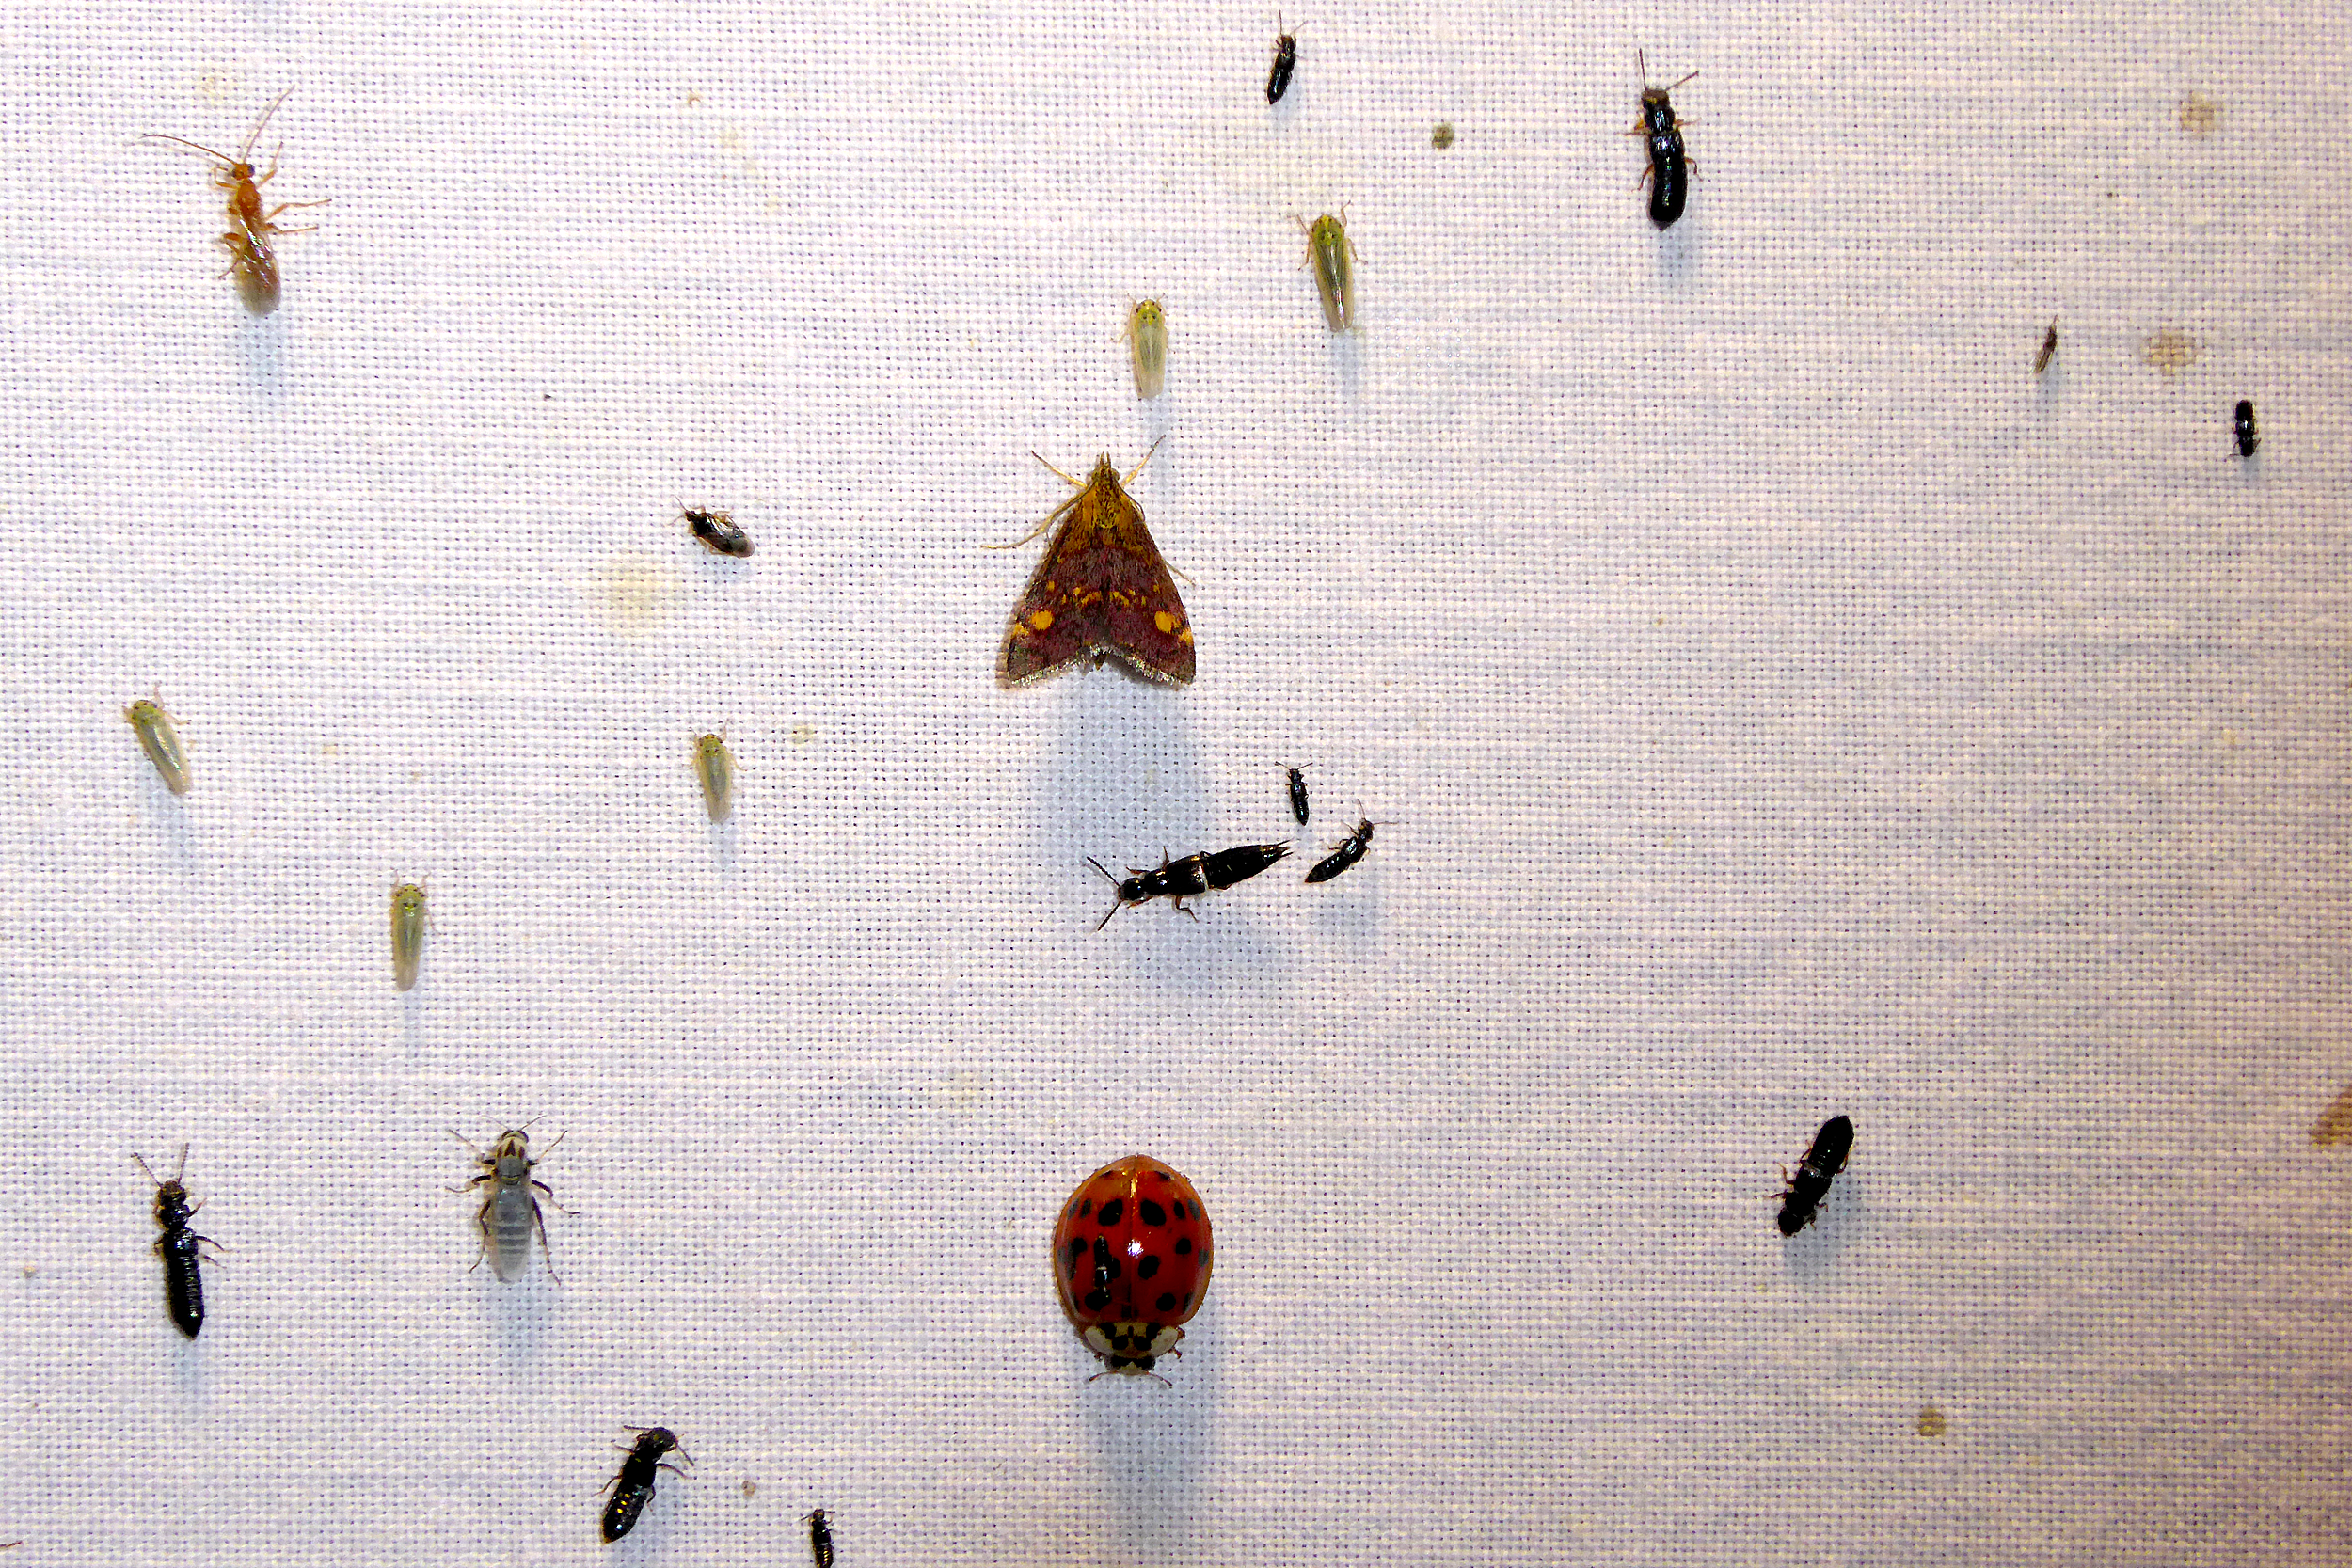

Natuurpunt Dilbeek
2002-2022
Natuurstudie

Slide 2
Natuurstudie en soortenbescherming
Citizen science en soortenbescherming
Studiewerkgroepen
vogels, amfibieën, libellen, vleermuizen, entomologie, waterleven
koppeling aan verbetering nest- en voortplantingsplekken
2010: jaar van de biodiversiteit; advisering provinciaal
en gemeentelijk koestersoortenbeleid
2012: fototentoonstelling “Biodiversiteit in beeld”,
gekoppeld aan fotowedstrijd (sperwerfoto won)
Atlasinventarisaties
Marc Bruneel, Elisabeth Godding
Stimuleren individuele waarnemingen
- Inrichten cursussen inventarisatie
- lokale vogel- en vlindertelweekends
promotie www.waarnemingen.be:
  Evolutie aantal geregistreerde soorten:
  1463 (2014), 2080 (2017), 3047 (2020)
  Wolfsputten: 1.452; Thaborberg: 639; Ter Pede: 821
  Totaal aantal waarnemers in Dilbeek: 1072
  Topwaarnemers: Sandro Van Opdenbosch (2.302), Adriaan Seynaeve (3.598),
  Wilried Cocquereaux (4.862), Elisabeth Godding (6.224), Fre Rampelbergh (27.145)

Slide 3
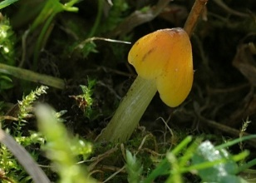
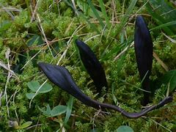
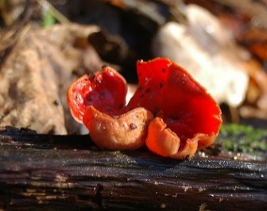
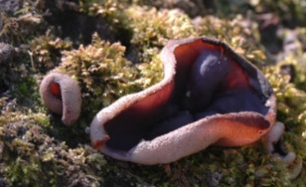
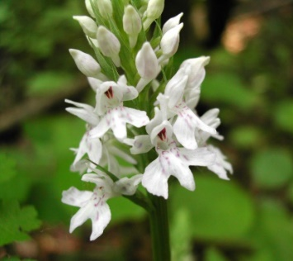
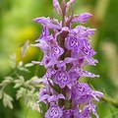
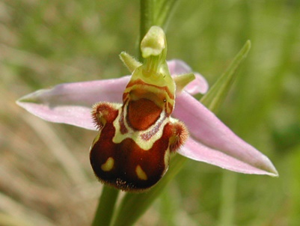
Natuurstudie en soortenbescherming
Paddenstoelen
Gebiedsdekkend onderzoek (Jan Mertens) + focus op Wolfsputten, Thaborberg en Ter Pede
Koestersoort Papegaaizwammetje: gezien in 2008, 2011 – 2015; nog in Wolfsputten ?
Overal beschermd door wetgeving mits nulbeheer (niet opruimen) en sensibilisering (afblijven)
2. Planten
Onderzoek in natuurgebieden en bermen; focus op orchideeën
Koestersoort Bosorchis gezien in 2009 – 2011, 2013 – 2021; sterke vooruitgang Gevlekte rietorchis (nieuwe koestersoort) in Ter Pede, achteruitgang orchideeën in bermen
Bijzonder: Donkere ooievaarsbek, Grote boterbloem, Moeraskartelblad: nog in Wolfsputten ?

Slide 4
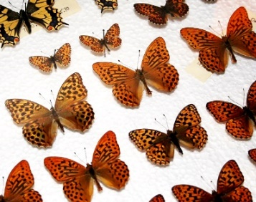
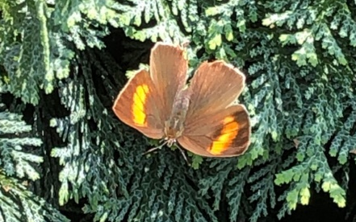
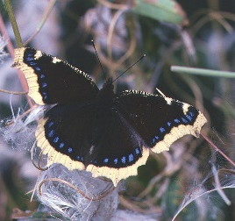
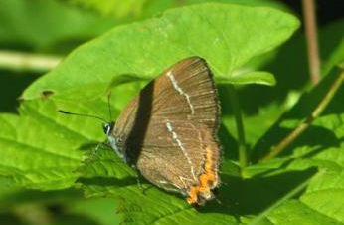
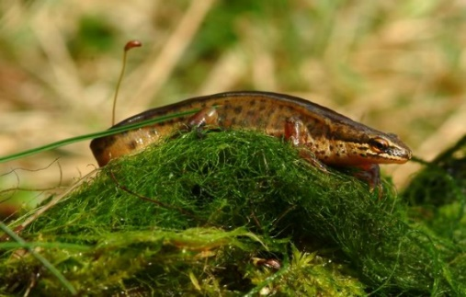
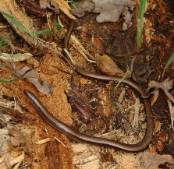
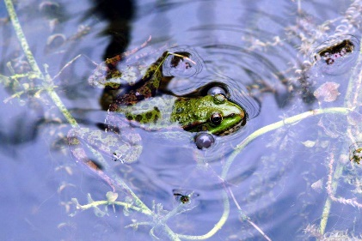
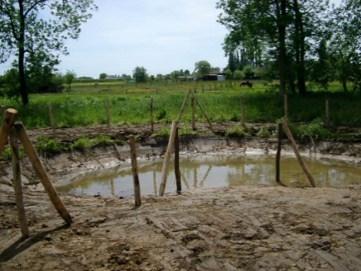
Natuurstudie en soortenbescherming
3. Vlinders
Vlindertelweekends (2007 e.v.) en –speurtochten (2011); vlinderverzameling (Jozef Stercken)
Koestersoort Sleedoornpage: eitjes gezien in 2006, 2009 – 2011, 2013 – 2022; aanleg nieuwe sleedoornhoutkanten succesvol; Iepenpage gezien: 2011,2015,2019, aanleg iepenbos: gevolg ? Focus op nachtvlinders (Fre Rampelbergh): 672 soorten tot dusver
4. Amfibieën en libellen
Amfibieënwerkgroep (Alain Goethals, Niels Verhasselt; 2003-2006): 9 soorten gevonden
Poelenplan: aanleg 20 poelen > weer groene kikker in de Wolfsputten
Libellenwerkgroep (Patrick Goossens, 2007): 17 soorten
Hernieuwd onderzoek waterleven in 2012

Slide 5
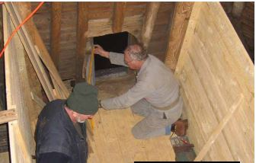
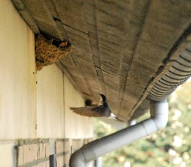
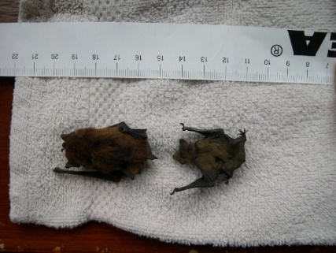
Natuurstudie en soortenbescherming
5. Vogels
Jaarlijkse tuinvogeltelling (spreeuw, huismus, koolmees) + promotie voederattributen (2003 e.v.)
Vogelwerkgroep (Willy Paessens, Elisabeth Godding): focus op broedvogels: kerkuil (succesvolle bouw kerkuilenkamers), zwaluwen (kunstnesten Reinaertwijk), gierzwaluw (behoud kolonie na renovatie gemeentehuis), steenuil (Sint-Ulriks-Kapelle,Schepdaal). Koestersoorten jaarlijks gespot maar achteruitgegaan: Veldleeuwerik, Boerenzwaluw, IJsvogel
6. Zoogdieren
Vleermuizen: gebiedsdekkend onderzoek, gekoppeld aan verstedelijkingsgraad (2007), ),
ontdekking hotspot rond Pedemolen (2020): 5 soorten
Koestersoorten heel zeldzaam:
- Laatvlieger gezien in 2012 en 2020
Eikelmuis: Groot-Bijgaarden,
Thaborberg (12 nestkasten geplaatst,
2 x gezien)

Slide 6
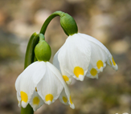
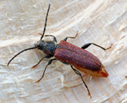
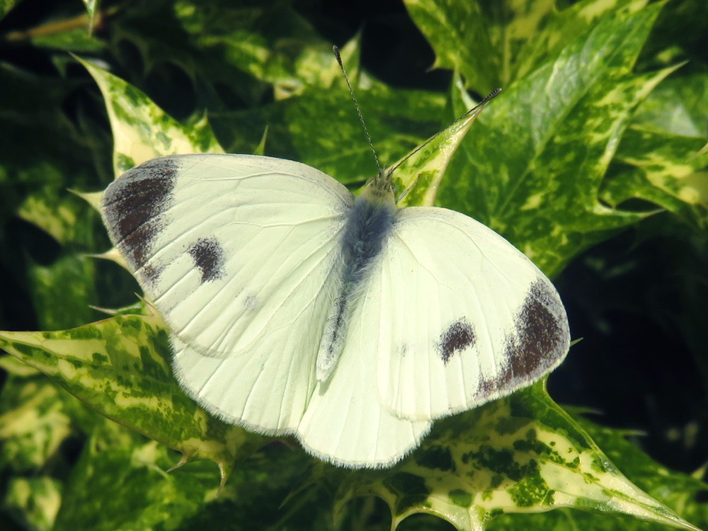
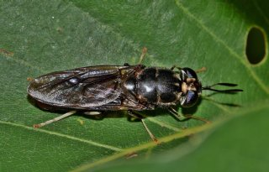
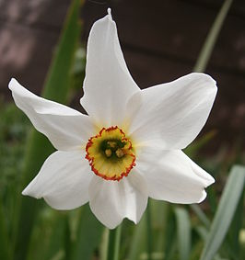
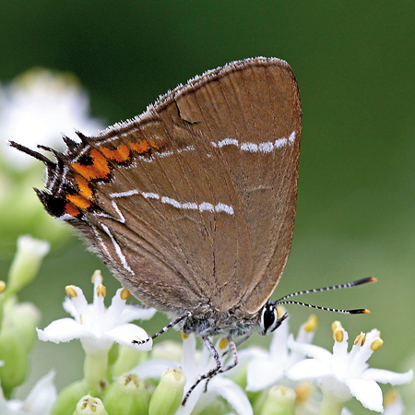
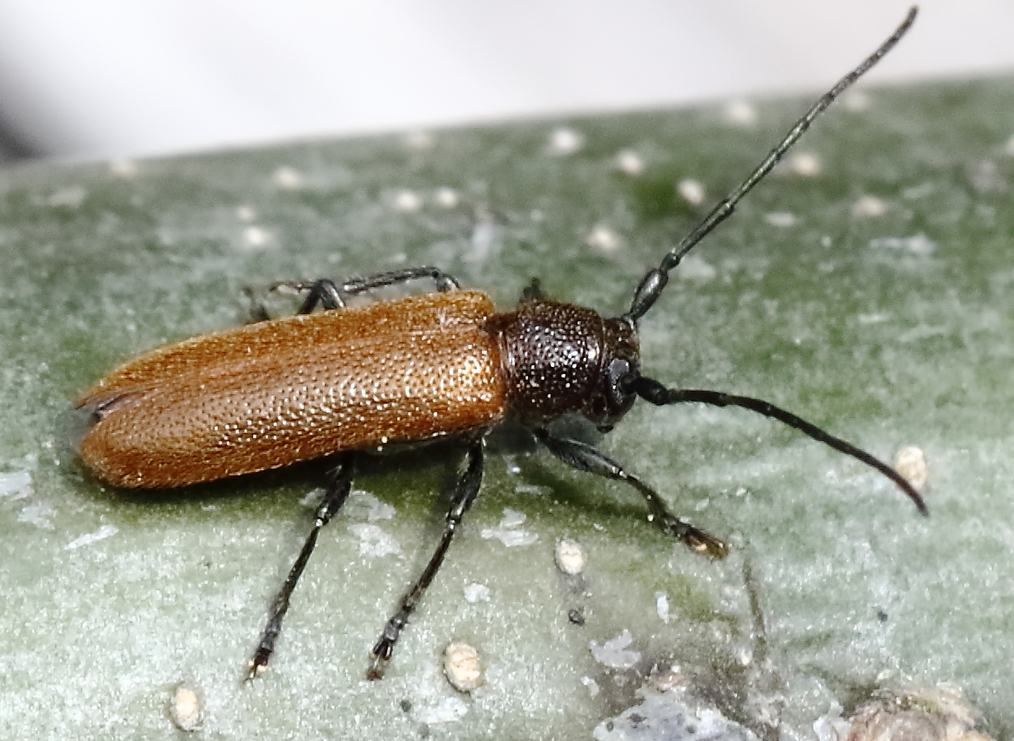
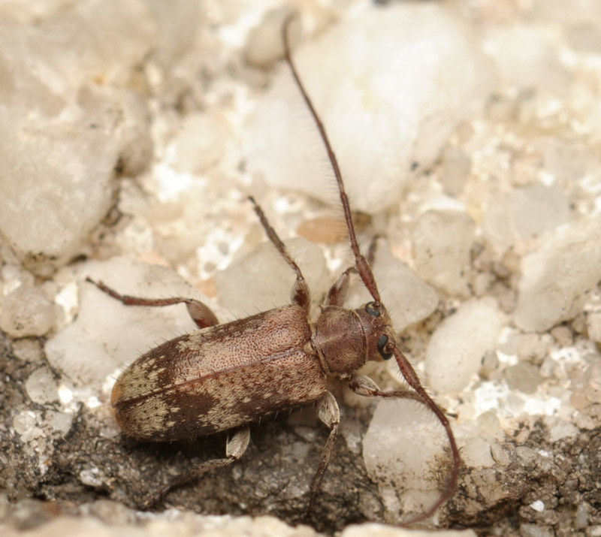
Bijzondere waarnemingen 2011 - 2022
Lenteklokje Callidiellum rufipenne Zachte naaldvaren
Scheefbloemwitje Zwarte soldaatvlieg Gemarmerd koolmotje
Witte narcis Iepenpage Monarchvlinder
Twijgenboktor Eiken-ruigsprietboktor Azuurblauwmot

Slide 7
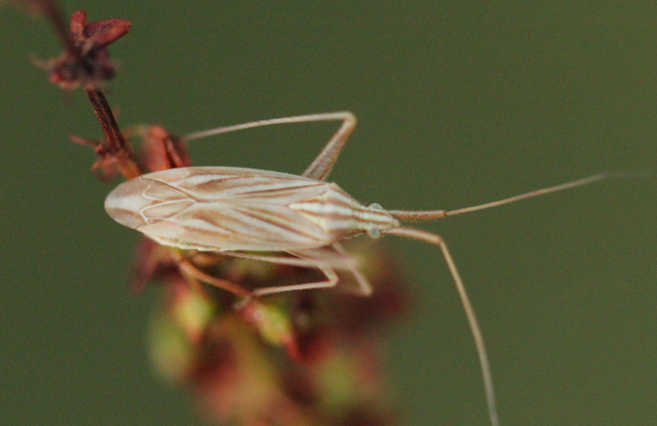
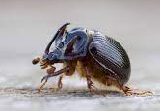
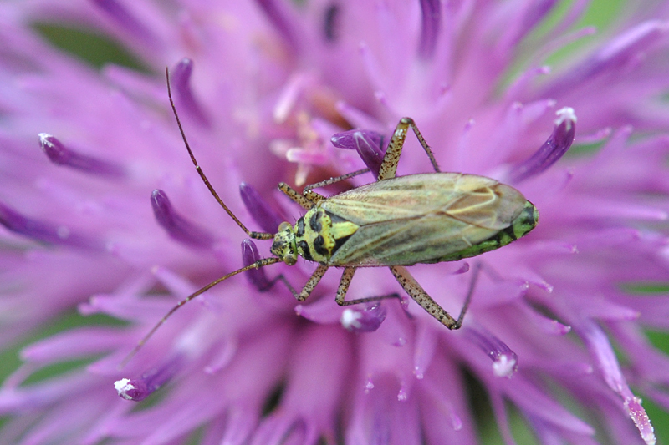
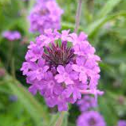
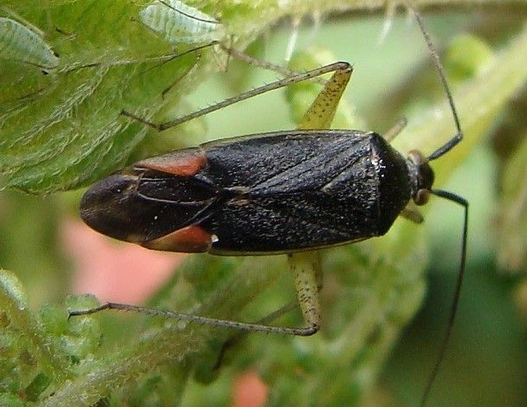
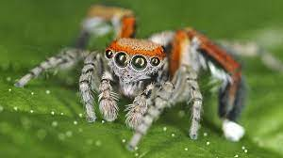
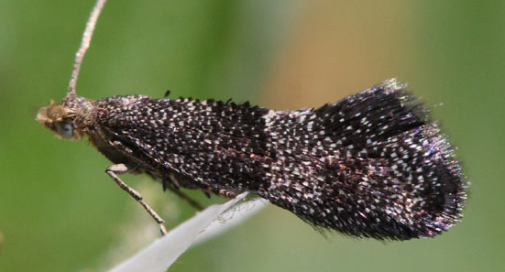
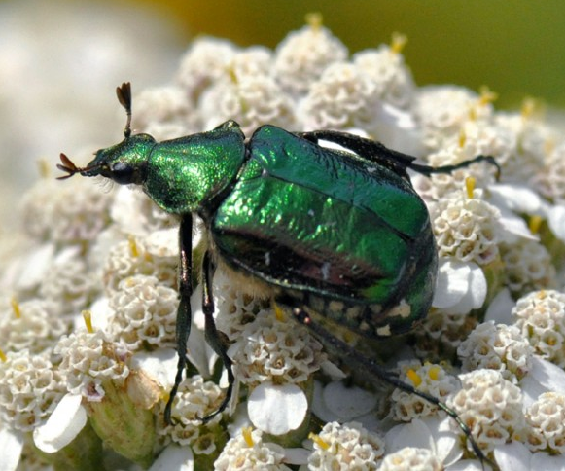
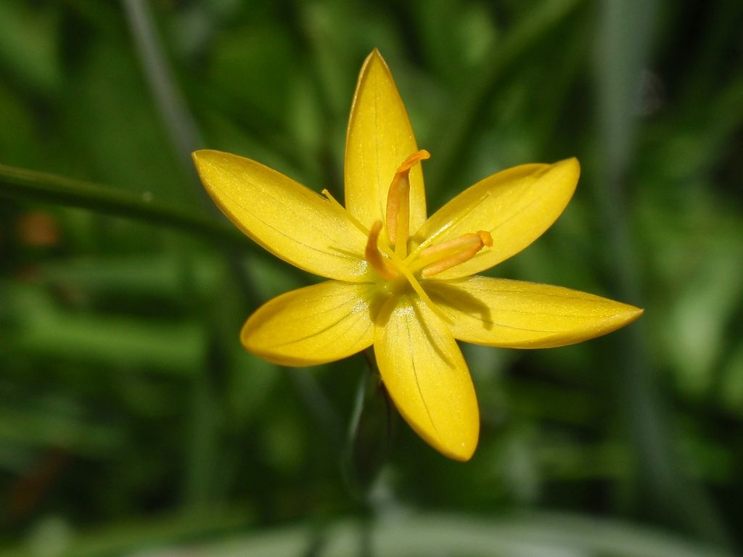
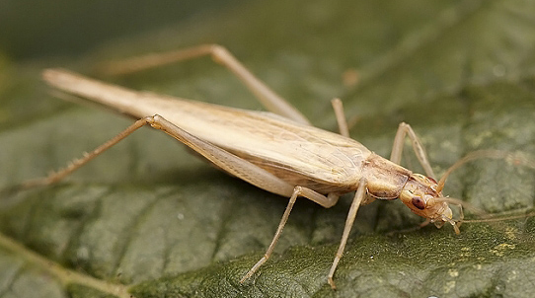
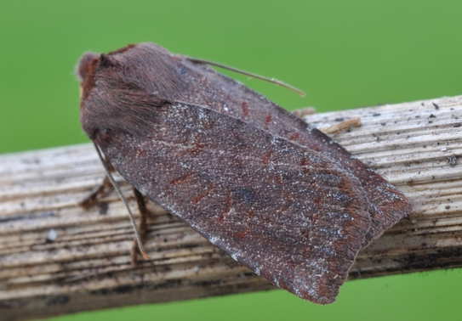
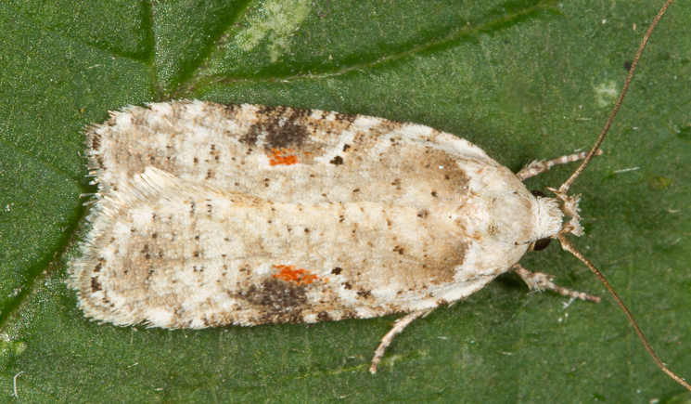
Bijzondere waarnemingen 2011 - 2022
Vierstreepblindwants Stiletmestkever Knoopkruidkromneus
Hoofdjesverbena Mediterrane prachtblindwants Saitis barbipes
Lepelmot Edelman Gele bieslelie
Boomkrekel Donkere winteruil Blauwvlekkaartmot

Slide 8
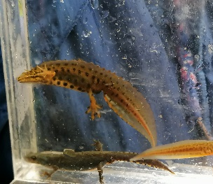
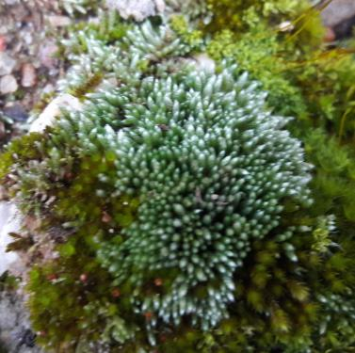
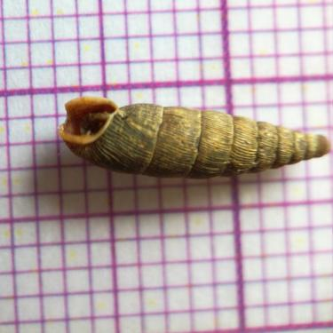
Natuurstudie 2021
Atlas broedvogels
Westelijk deel van de gemeente is geïnventariseerd
Monitoring eigen natuurgebieden
Thaborberg: eikelmuis, zwammen,…
Ter Pede: orchideeën, grassen, moerasplanten
Begijnenborrebos-Zibbeekvallei: vegetatie
Ter Planken: vegetatie
Gerichte inventarisaties elders
Wolfsputten: slakken, waterdiertjes, paddenstoelen
Begraafplaatsen: mossen en korstmossen
Telling gierzwaluwen in het gemeentehuis en zwaluwen elders
Algemeen: stimuleren inventaris via waarnemingen.be
Deelgebieden (Wolfsputten, onze natuurgebieden,
begraafplaatsen, Pedemolen, Vinkenbos,…) zijn afgebakend.
Totaal aantal In 2021 voor het eerst waargenomen soorten :
370
Totaal aantal tot dusver in Dilbeek geregistreerde) soorten:
3417

Slide 9
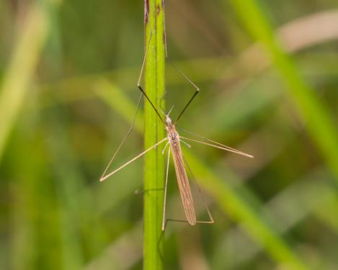
Bijzonderste waarneming 2002 - 2021
Dicranomyia longipennis
(steltmug, eerste waarneming voor België, in 2021 in Ter Pede)

Slide 10
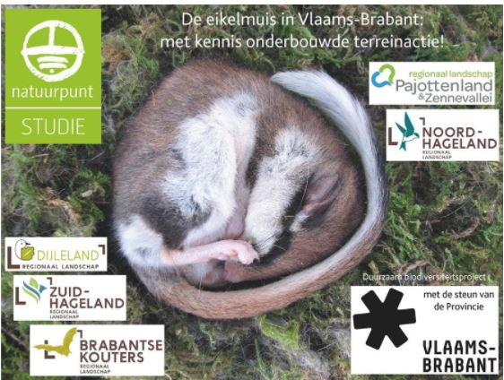
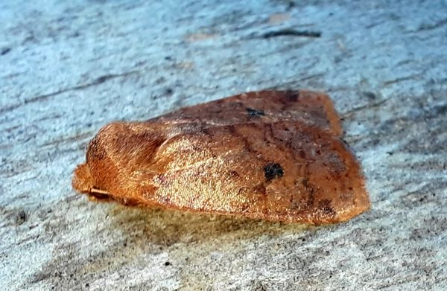
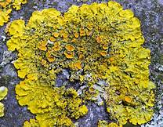
Natuurpunt Dilbeek 2022
Natuurstudie
Vogelatlas: gaat door tot februari 2023
Eikelmuisproject
Nachtvlinders: Mottenzottenproject
Monitoring eigen projectgebieden; focus op doelsoorten
Thaborberg (incl. Kattebroekbos): eikelmuis, eenbes,
keverorchis, tongvaren, laatvlieger, sleedoornpage + poelen
Ter Pede (incl. spoortalud):
  rosse vleermuis, bosvleermuis, franjestaart, kleine karekiet,
  bosrietzanger, rietgors, zwartsprietdikkopje, oranje zandoogje
  orchideeën
  impact graasbeheer
Begijnenborrebos-Zibbeekvallei: iepen- en sleedoornpage,
orchideeën, …
vegetatie-opnames voor aanvang van beheerwerken
Vleermuizen, paddenstoelen, mossen en korstmossen
Waarnemingen.be: op naar 3750 soorten !

